Slide 1
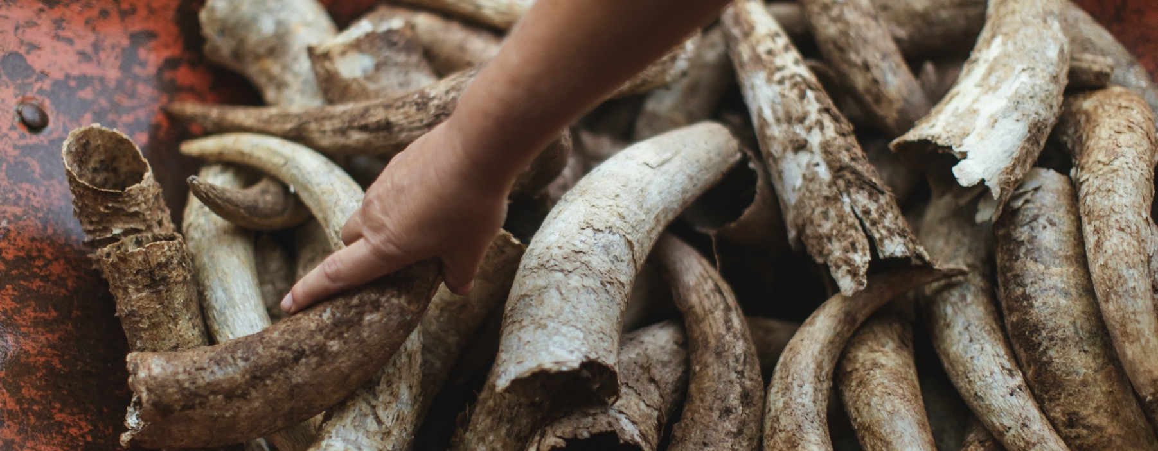
オーガニック＆バイオダイナミック・ワイン
Notes:
オーストラリアン・ワイン・ディスカバード（Australian Wine Discovered）は、オーストラリアワインについての重要な情報を一箇所で得られるリソースです。 ワインに携わる全ての方にお役立ていただけるよう、包括的なガイド、プレゼンテーション、画像、地図、ビデオ、小テストを提供しています。
教材は初級者から上級者まで、あらゆるレベルの方を対象としており、参加者やセミナーの内容に合わせて自由に編集することも可能です。
スタッフトレーニングからイベント準備、あるいはご自身のワイン学習にぜひwww.australianwinediscovered.comをご活用いただき、オーストラリアワインの探求、教育、そして最新情報の更新にお役立て下さい。

Slide 2


広大な大地と多様な気候、何百万年もの歳月をかけて育まれた土壌から生み出されたブドウが造り出すオーストラリアワイン。そのグラス１つ１つには物語があります。
現代の栽培者や醸造家たちは先人たちがそうであったように、従来の技術をより良いものとするため常に新しい手法を探求し、情熱的でたくましく、創造的です。そんな 彼らのコミュニティは次世代の幸せにつながる素晴らしい自然を守りながら卓越したワインを造るため、お互いの尊重と愛情によって強い絆で結ばれています。太古の大地に現代的な発想を映し、常に真剣かつ遊び心のある取り組みを続けているのです。
オーストラリアワインは味わいを探求する全ての人々の羅針盤となってくれるはずです。 なぜなら、オーストラリアワインのボトル1本1本には、この国の文化や土地の背景にあるもの、すなわち冒険心と多様性を思い起こさせてくれるオーストラリアの魅力が詰まっているからです。

Slide 3
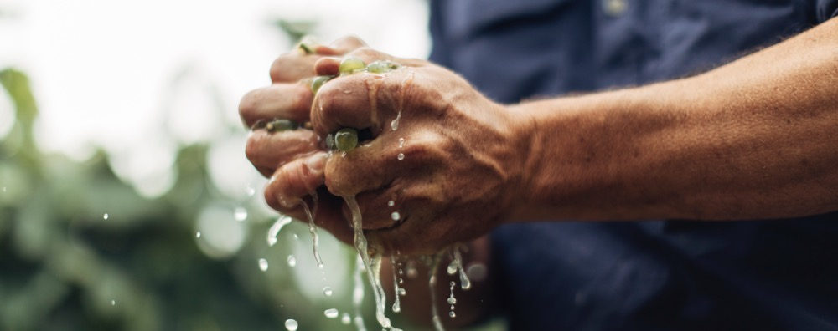
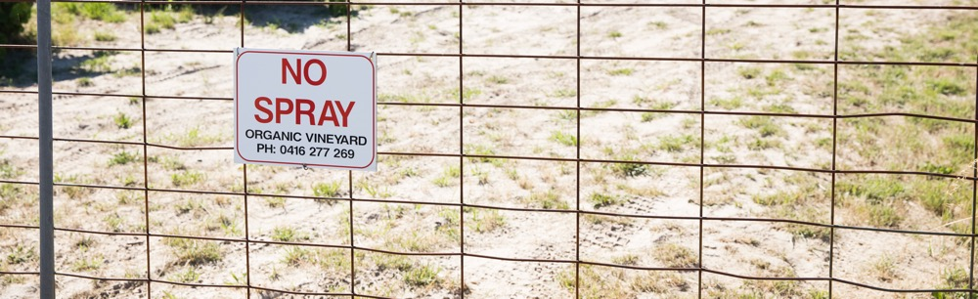
オーストラリアワインのコミュニティは、環境的、社会的、経済的に長期存続が可能で、消費者の需要に応えつつ、多様なテロワールを保護できるよう、大胆かつ創造的で革新的な方法を模索し続けています。
ご存じでしたか？
オーストラリアのオーガニック認証農地面積は世界最大です。
Notes:
消費者は、購入する製品そのものだけでなく、その製品がどこでどのように生産されているかについて、ますます興味を持ち、気に掛けるようになっている。
オーストラリアワインのコミュニティは、消費者の好奇心を満たし、なおかつ長期的に存続可能で地球への負荷を軽くできる、創造的で革新的な方法を模索し続けている。

Slide 4
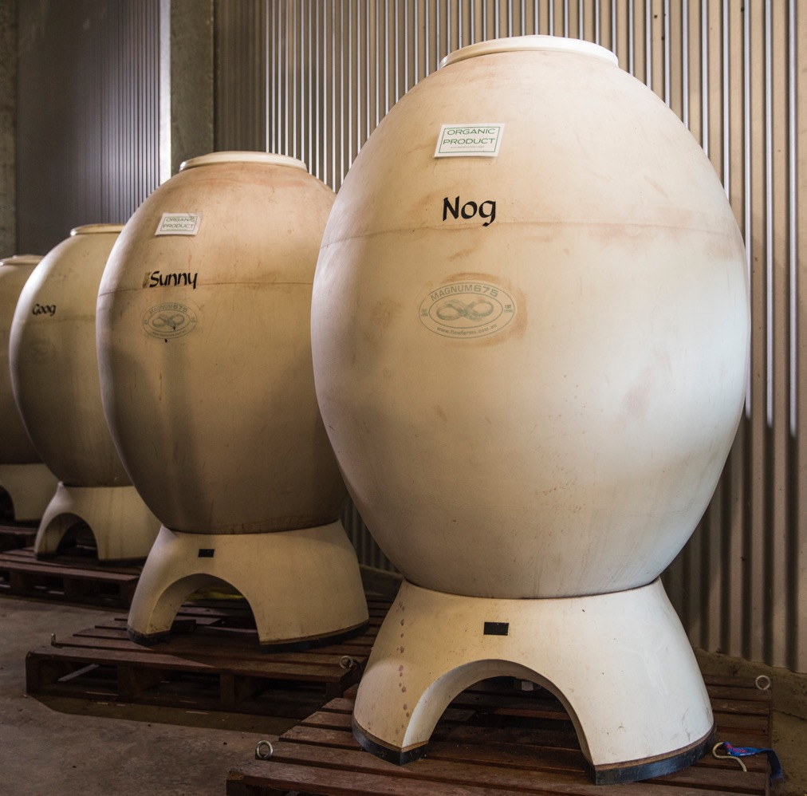
今日
学ぶこと
オーストラリアにおけるオーガニック
およびバイオダイナミックを採用した
ブドウ栽培とワイン醸造
環境への配慮
ケース・スタディ
台頭する代替品種

Slide 5
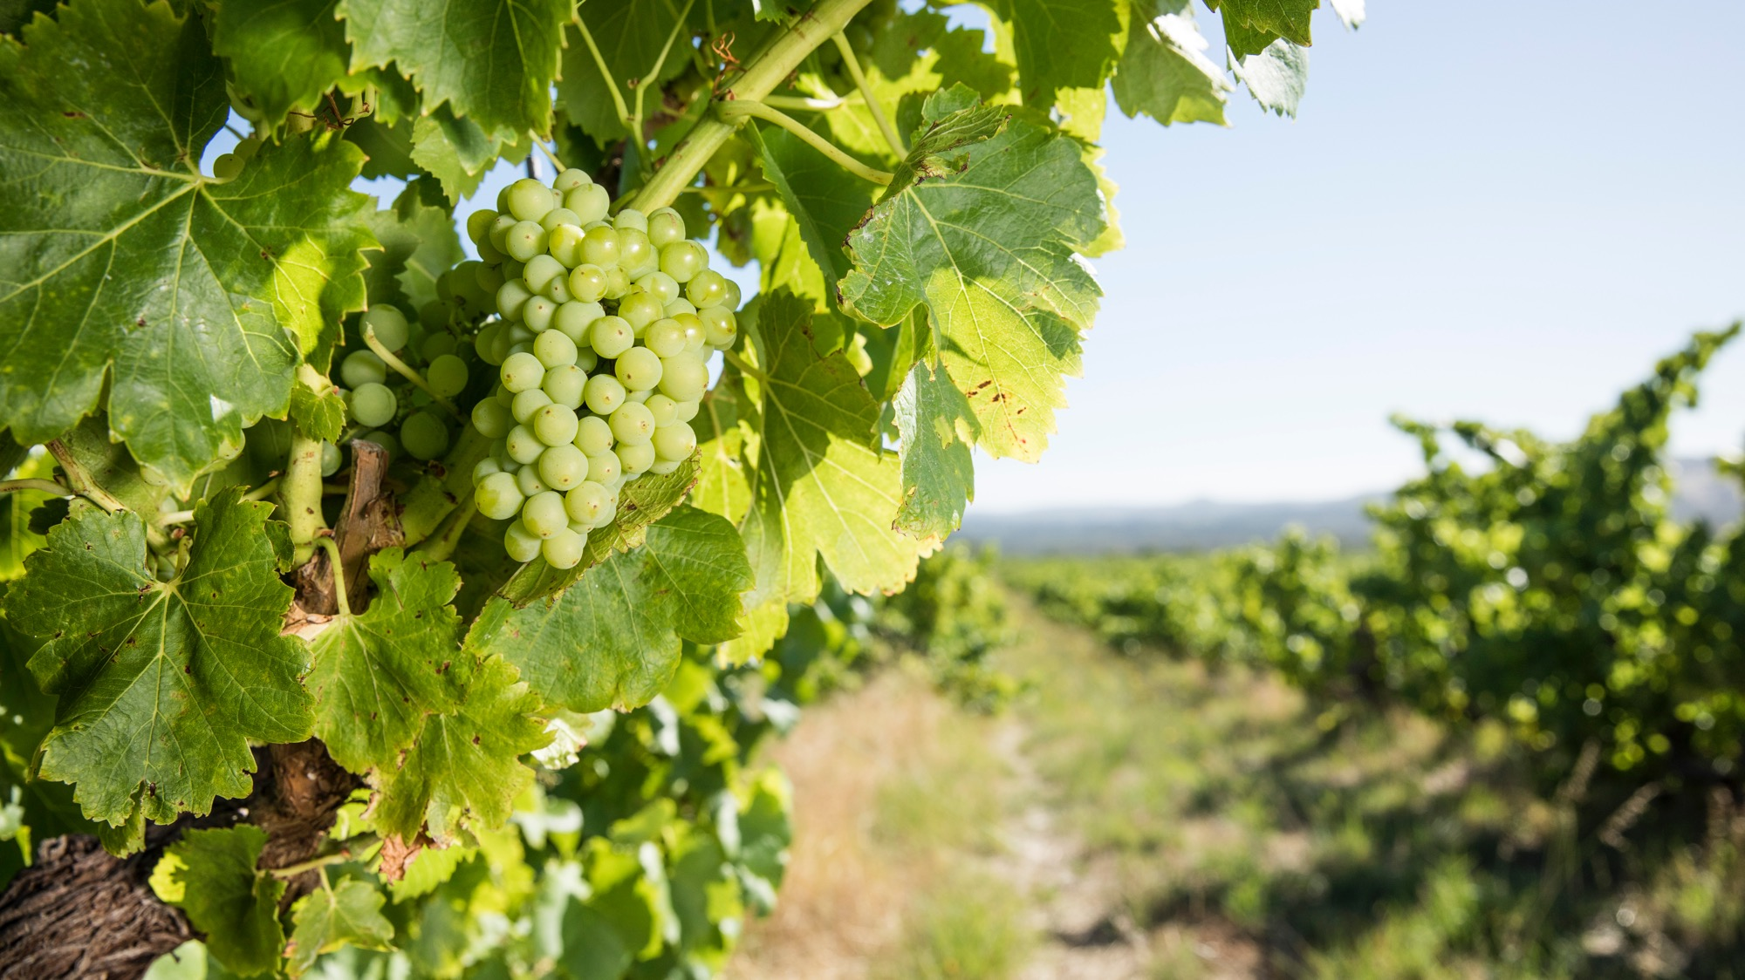
オーガニック
農法
人工的に合成された添加物、化学薬品、除草剤、殺虫剤、肥料、および遺伝子組み換え製品を一切使用せずにブドウを栽培・加工する。
Notes:
オーガニック農法とは、環境に優しい方法でブドウを栽培すること。
これは、合成肥料、除草剤、殺虫剤、殺菌剤を使用せず、ブドウ畑とその周辺の自然のバランスを保つことを目指すものである。

Slide 6
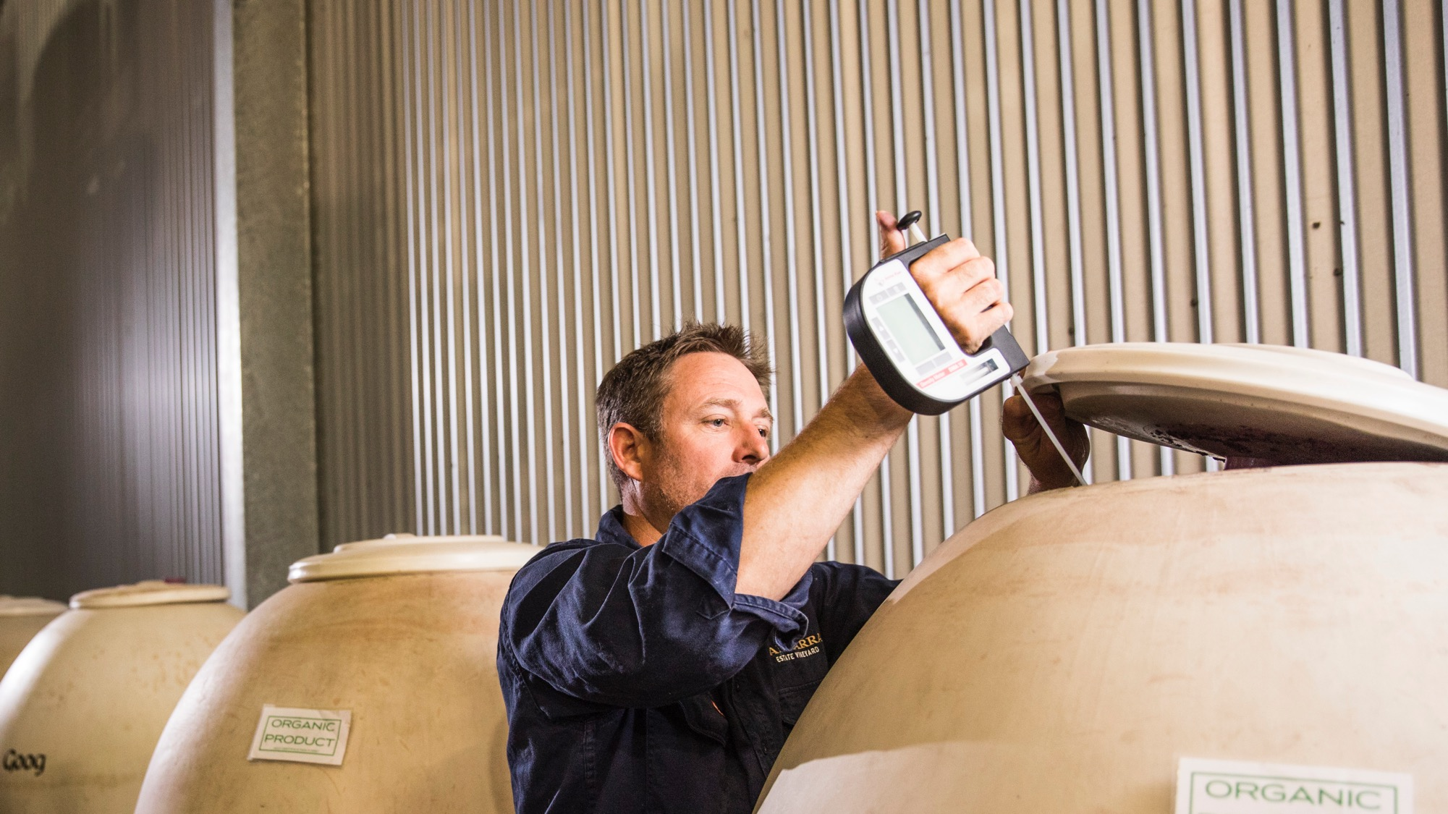
オーガニック
認証
ブドウ栽培からワインの瓶詰めまで、ワイン造りの全工程がオーガニックでなければならない。
ただし「 オーガニック」と表示されたすべての
ワインが認証を受けているわけではない。
Notes:
製品が真のオーガニックであることを明確にするために、選択肢としてオーストラリア農業水資源省が認定したオーガニック認証機関による「オーガニック認証」、またはバイオダイナミック研究所のDEMETERマークを取得できる。
オーストラリア政府は、オーストラリア最大のオーガニックおよびバイオダイナミック農産物の認証機関、オーストラリアン・サーティファイド・オーガニック（ACO）を含む、多くの認証機関を認定している。
厳格な基準であるACO認証は、製品が国の生産基準に準拠し、その出所を追跡できることを検証・保証するものである。
購入したワインがオーガニック認証を受けているかどうかは、ACOやNCO（オーストラリア持続可能農業協会認定オーガニック）などの認証ロゴがついているかを確認すると良い。

Slide 7
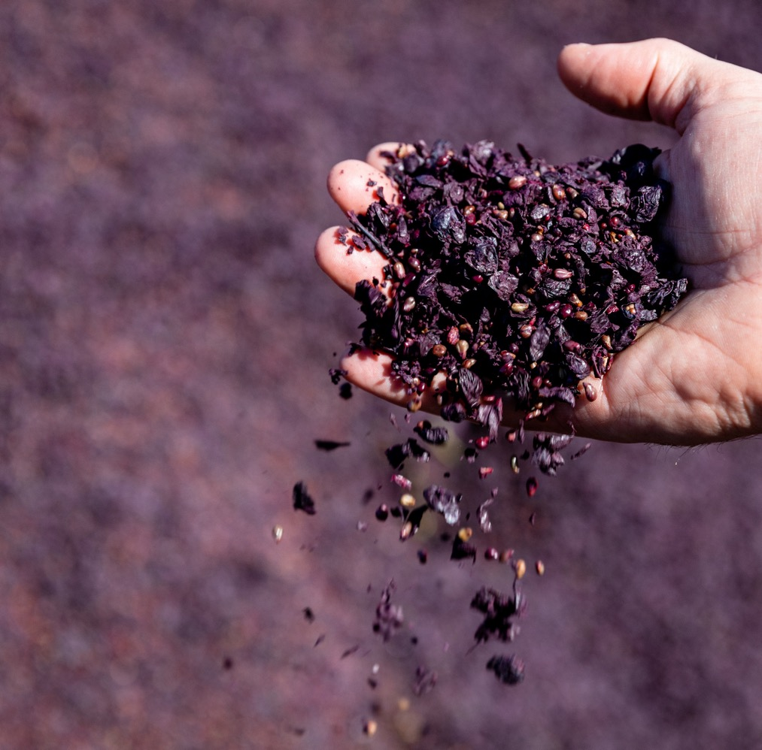
バイオダイナミック 農法
バイオダイナミック農法は、オーガニック農法の原則に基づいた総合的アプローチで、バイオダイナミック農法特有のプレパレーションと独自の作業が加わる。
さらに天文的、およびスピリチュアルな要素も農作業やそれを行うタイミングに大きく影響するという特徴的な概念がある。
Notes:
バイオダイナミック農法がオーガニック農法と異なる点は2つ。「プレパレーション」と呼ばれるハーブ液の散布や堆肥作りの技術を用いることと、月の周期によって農作業のタイミングが厳密に決められていること。
1957年以来、バイオダイナミック研究所はオーストラリアのDEMETERバイオダイナミック農法の研究と実践的な開発に携わり、農場や企業にバイオダイナミック農法の最高水準の質を求め、地域社会に根ざした持続可能な環境保全活動を奨励している。

Slide 8
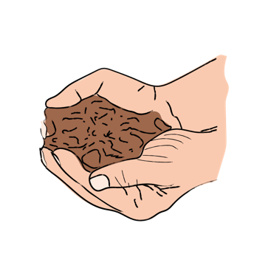
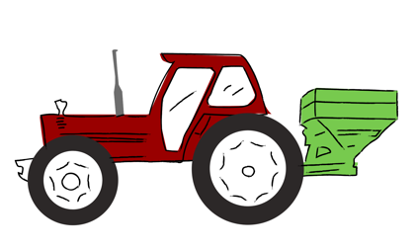
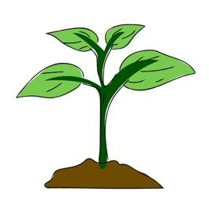
ブドウ畑の管理
ブドウ栽培に関する3つのアプローチ
慣行 (非オーガニック) 農法
伝統農法に加え、化学合成農薬や肥料、近代的な技術、環境に配慮したアプローチなど、さまざまな手法を活用する。
オーガニック 農法
伝統農法と近代農法の両方を採用しつつ、化学合成肥料、殺虫剤、除草剤の使用は避け、代替としてリン酸、鉱石、植物性および動物性素材、化学薬品を使わない農薬などの有機物を使用する。
バイオダイナミック 農法
ルドルフ・シュタイナーの思想に基づく。 オーガニック農法に似ているが、月の満ち欠けを見てタイミングを決めたり特別な土づくりを行ったりする点が特徴。
Notes:
19世紀にオーストラリアにブドウの樹が初めて持ち込まれた時から20世紀半ばまで、栽培農家ではブドウ畑のあらゆる作業が手作業だった。
合成肥料、除草剤、殺菌剤などの農薬が導入されると、農業は安価になり生産性も向上し、それは一見すると非常に魅力的なことに思えた。一方でこれらの化学薬品使用には反動もあった。
1990年代から2000年代にかけて、新世代の消費者は自分たちが口にする食物やワインに何が使われているのかより意識が高くなり、その結果ブドウ畑の管理方法が見直されるようになった。
現代のワイン生産者は、これら3つのブドウ栽培手法のうち1つ、または複数を組み合わせ実践している。

Slide 9












月の満ち欠けと
バイオダイナミック農法
果実の日
根の日
収穫に最適な時期
月の位置が
牡羊座・獅子座・射手座
剪定に最適な時期
月の位置が
乙女座・牡牛座・山羊座
畑作業をするべきではない時期
月の位置が
水瓶座・天秤座・双子座
灌漑に最適な時期
月の位置が
魚座・蟹座・ 蠍座
花の日
葉の日
Notes:
バイオダイナミックなワイン造りでは、月の満ち欠けのサイクルに基づいて生産プロセスを4つの時期に分ける。 さらにバイオダイナミック・ワインの生産者は土壌と堆肥の力を増幅し植物の生命力を引き出すため、9種類のプレパレーションを栽培作業に取り入れる。これらは堆肥、発酵させたハーブ、ミネラルから作られたものだ。 バイオダイナミック農法の核心はオーガニック農法をさらに強化したもので、ここ数十年でより一般的になった。
どのアプローチを採用するべきか？
慣行農法（コンヴェンショナル）のブドウ畑をオーガニックやバイオダイナミック農法に転換するのは容易ではない。例えば、カビ病はSO2と銅だけでコントロールするのは難しい。
キャノピーと果実の付くエリアにすべてに行きわたるよう、適切な時期に正しく散布させる必要があるためだ。
その結果、多くのワイン生産者は持続可能な農法をとして、慣行農法、有機農法、バイオダイナミック農法を組み合わせて使用するようになった。
オーストラリアのナチュラル・ワイン
ナチュラル・ワイン（オーガニックまたはバイオダイナミックな畑から生産される特定のワインを指す非公式な用語）は、ワイナリーで重機を使わず、人の手を入れず、わずかなSO2以外は添加物を使用せず（SO2の使用を一切拒否する生産者もいる）、ろ過も清澄もせずに瓶詰めされる。
ナチュラル・ワインへ向かう最初の動きは、醸造にできるだけ手を加えず、添加物を排除し、野生酵母を使用して発酵を行うことを選択した生産者による「最小限の介入」というトレンドから始まった。
最新のナチュラル・ワインの造りは、多くの試験的な試みを伴っている。ワインメーカーたちはセラミック・エッグを使ったり、白ブドウを果皮ごと発酵させた「スキンコンタクト・ワイン」を造ったり、様々な産地の野性的で自由なスタイルのワインを瓶詰めしたりして、自由奔放なワイン造りを称賛する文化を生み出している。

Slide 10
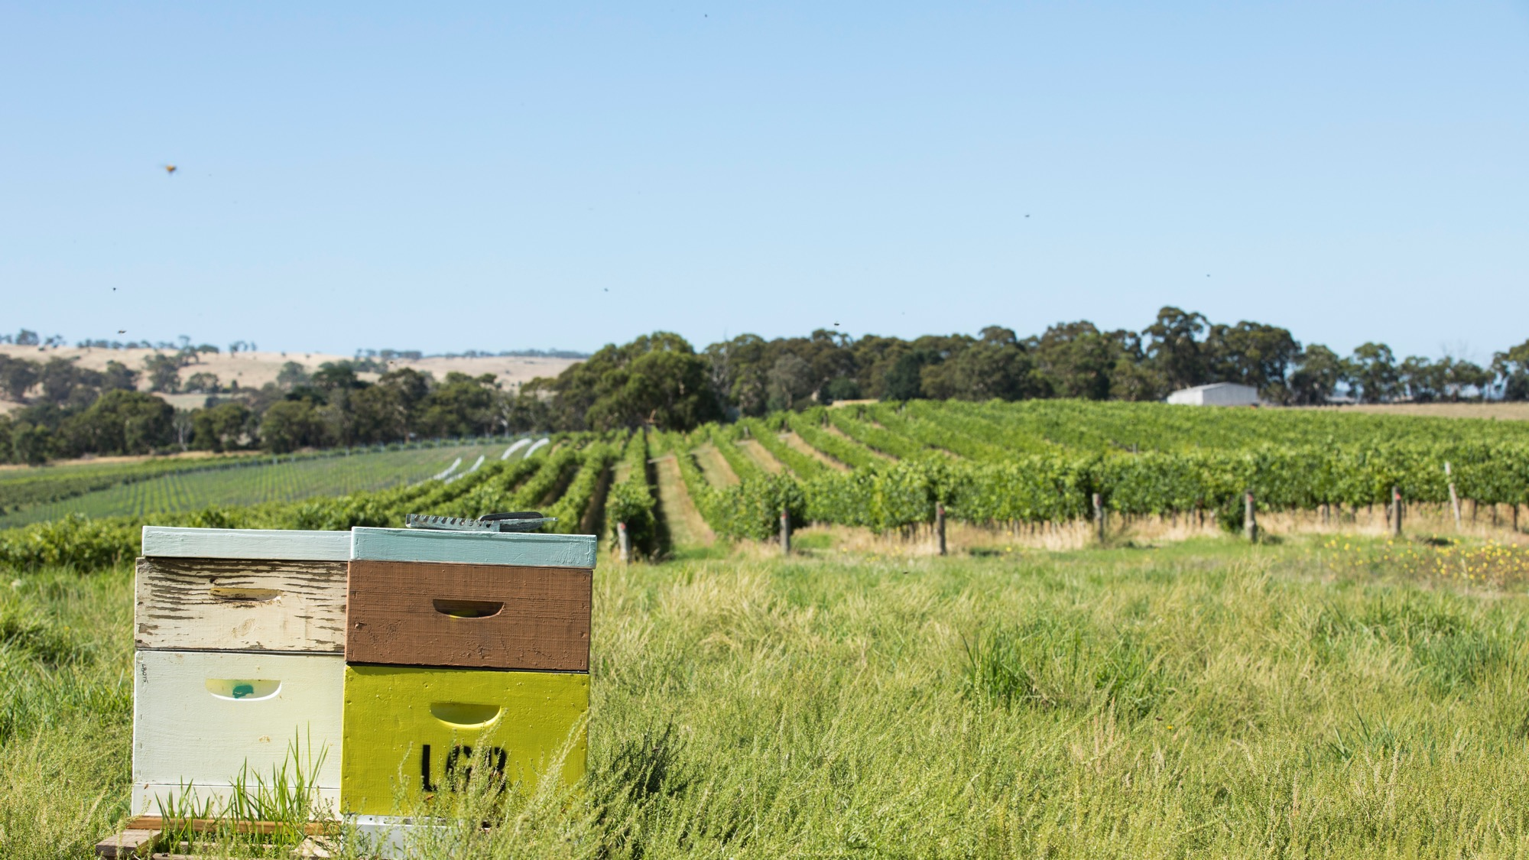
ブドウ畑及びワイナリーにおける
環境に対するその他の配慮
Notes:
慣行農法、オーガニック農法、バイオダイナミック農法のいずれを採用するかによって、栽培とワイン醸造のほぼすべての側面が影響を受けることになる。
だが、それ以外にもエネルギー効率への配慮、節水、リサイクルなどは重要な環境配慮事項といえる。 環境への配慮を最優先するワイナリーもある。ただし、その実現のために必ずしもオーガニックやバイオダイナミックである必要はないという点は注意が必要だ。

Slide 11
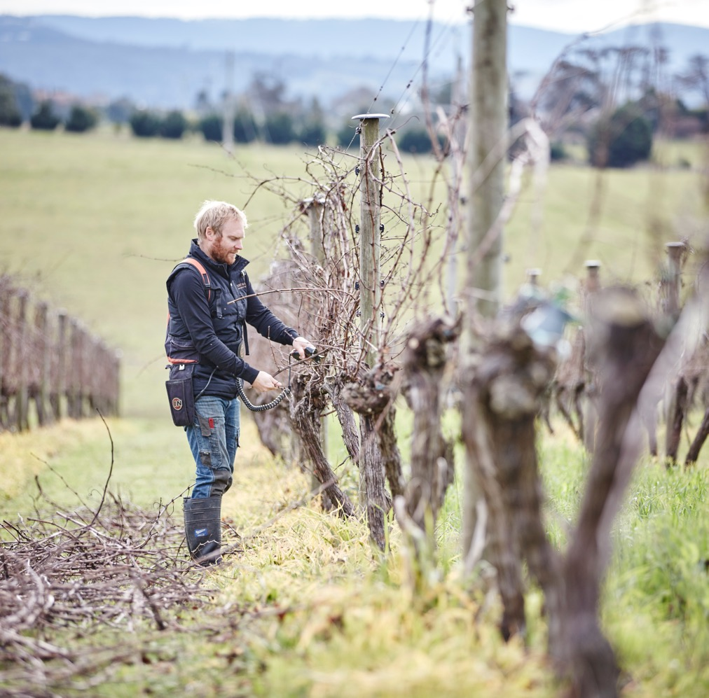
気候および
気候変動への対応
灌漑の効率化
熱波や霜に対応した灌漑戦略の変更
土壌内の水分の保持
代替品種や台木の使用
キャノピー・マネージメントの変更
畑を冷涼な地域へ、または冷涼な地域のブドウを利用
収穫期調整のため剪定を遅らせること
Notes:
熱波、干ばつ、山火事リスクの増大、塩害などによるブドウの樹の生理への影響およびブドウやワインの品質低下を防ぐ戦略は、いまやブドウ畑の管理に不可欠な要素である。

Slide 12
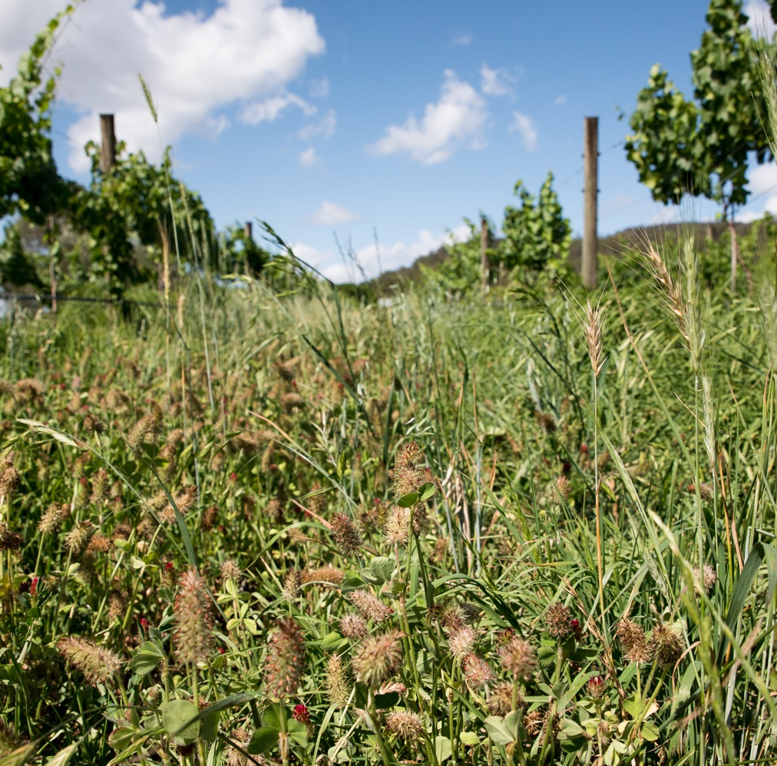
カーボン・
ニュートラルと
エネルギー効率
燃料使用量の削減：
トラクターやその他車両の使用頻度削減、除草回数を最少限にできる下草の採用など
醸造時の冷蔵設備使用の削減とエネルギー効率の高い加熱設備の選択
軽量ボトルへの変更
（炭酸ガス排出量削減および輸送燃料削減）
ソーラー・パネルの設置
Notes:
オーストラリアのワイナリーの中には、「カーボン・ニュートラル」を選択しているワイナリーもある。これは、ワイナリーとブドウ畑における生産工程から発生する温室効果ガス（二酸化炭素）の排出量を実質ゼロ（ネット・ゼロ）にすることを意味する。ネット・ゼロを達成するには、次のような方法がある：
- 排出量の把握
- 排出量を可能な限り削減
- カーボン・クレジットを購入し、残りの排出量を相殺
これらの取り組みはカーボン・ニュートラルだけでなく、ワイナリーやブドウ畑のエネルギー効率の多大な向上にもつながる。

Slide 13
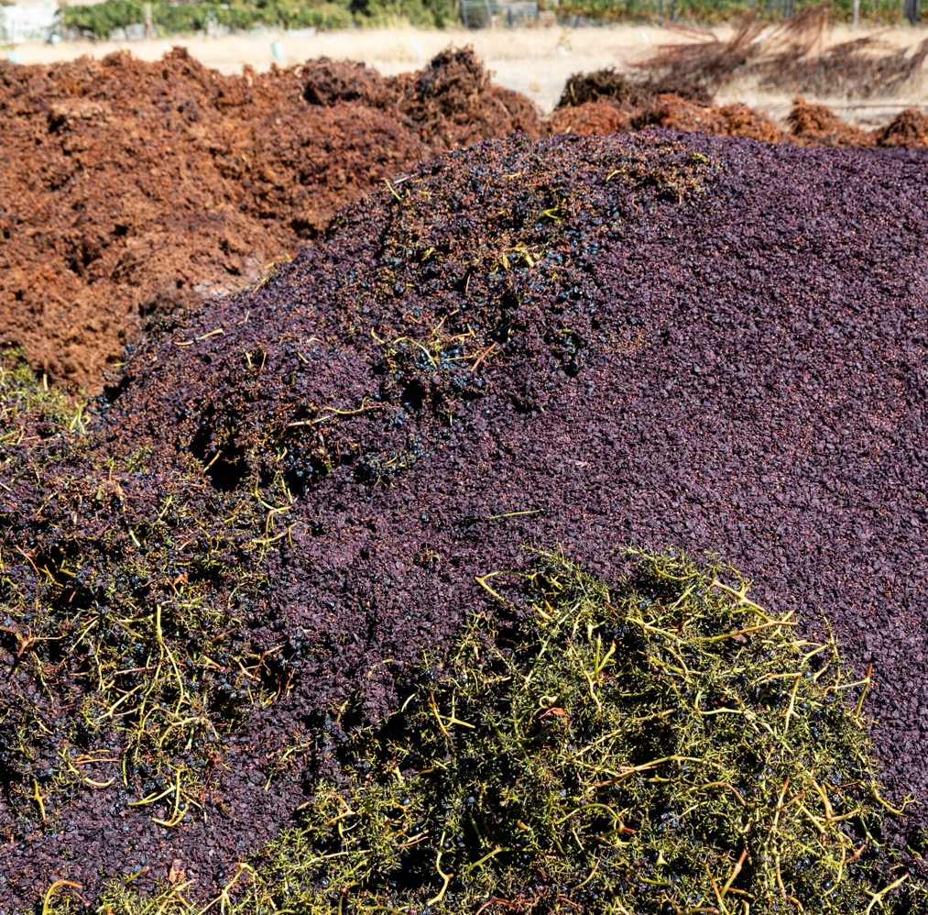
ブドウ畑の
生態系の多様性の促進
植物の生態系多様性を促進し、害虫を駆除してくれる益虫を増やすためカバー・クロップやマルチを利用。
土壌の圧縮を減らすために機械の導入を最小限に。結果として水はけや通気が促され、透水性や生態系の活性化も高まる。
定期的な土壌分析を行う。
病虫害に注視し、環境に優しい薬剤を散布する。
オーガニックやバイオダイナミックなど介入の少ない手法を採用。化学合成品を減らす代わりに堆肥などの肥料を使用する。
Notes:
ブドウ畑の生態系の多様性は、「ブドウ畑の環境の自然なバランス」と「自然の動植物」との相互作用が反映されたもの。
確立された生態系には、互いにバランスを保ち、環境に適応した生物のコミュニティーが存在する。
この相互作用の数が多く遺伝的に多様であればあるほど、生態系の多様性は高まり持続可能な生態系となる。

Slide 14
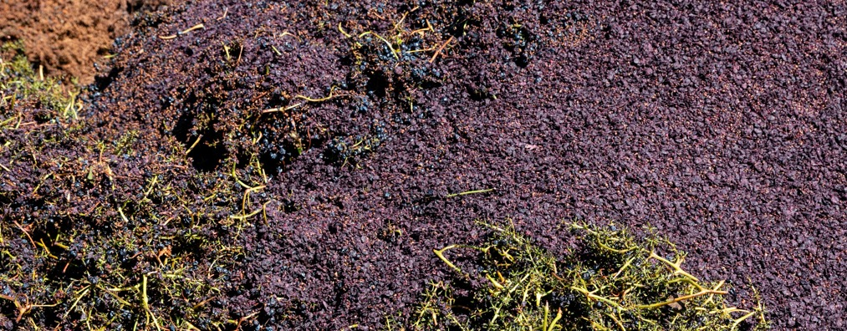
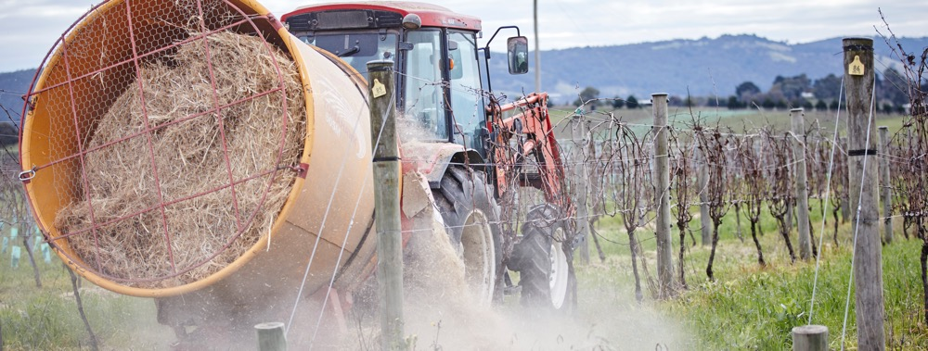
堆肥とは： 動植物が分解された腐植質を含む有機物質。堆肥は土壌を豊かにし、土壌構造を改善し、水分を与える
マルチとは：ブドウの根元を保護するために敷き
詰める資材
堆肥とマルチ
Notes:
一部のブドウ畑では合成肥料の代わりに堆肥やマルチを使用することで土壌の質を向上させたり、ブドウの樹に栄養分を与えたり、健全なブドウの成長を促したり、ブドウの根を保護したりしている。
ブドウの樹の根元にマルチを敷くと土壌が蒸発によって失う水分を減らすことができるため、根からより多くの水を吸収できるようになる。 また、マルチは土壌を低温度に保ち、雑草を抑制する効果もある。

Slide 15
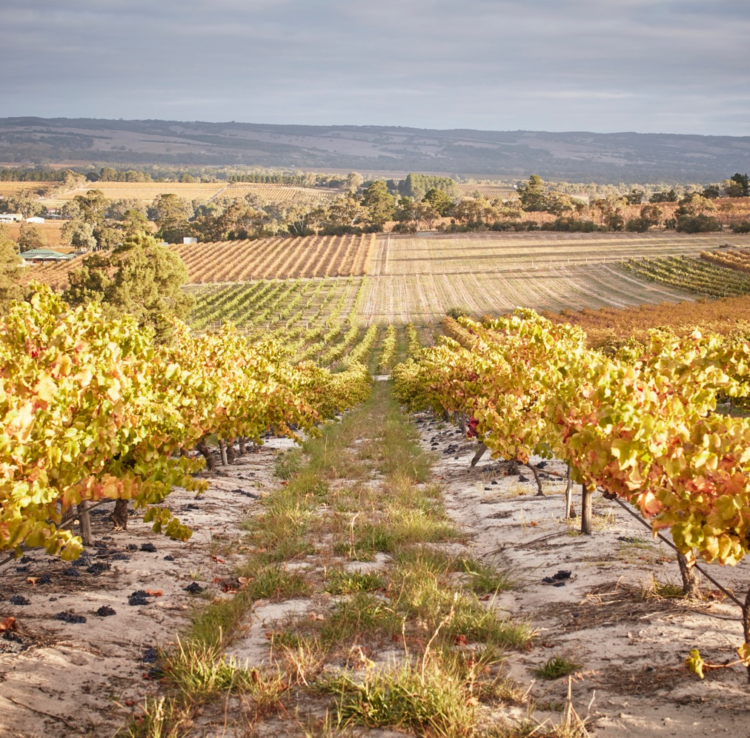
水資源の保全
再利用と排水管理
雨の少ない地域では水資源の保護、再利用、そして排水の管理が非常に重要。自社で排水のリサイクル設備を確立している革新的なワイナリーもある。
灌漑は水資源を大量に使用することが多々ある。使用量を最も抑えられるドリップ式の採用も有効である。
Notes:
ブドウ栽培とワイン醸造のプロセスには、大量の水が必要である。
ワイン生産者は、以下の方法で水の使用量を大幅に削減することができる：
- 水の使用に関するモニタリングの実施
- リサイクル可能な水がないか検討する
- 精密灌漑システムの活用
- 土壌の水分管理
- 雨水の利用
- 水質が許せば、ワイナリー廃水の再利用
- 再生水の利用
-必要に応じて細い管から土壌や根系に直接ゆっくりと水を滴下するドリップ式灌漑を活用

Slide 16
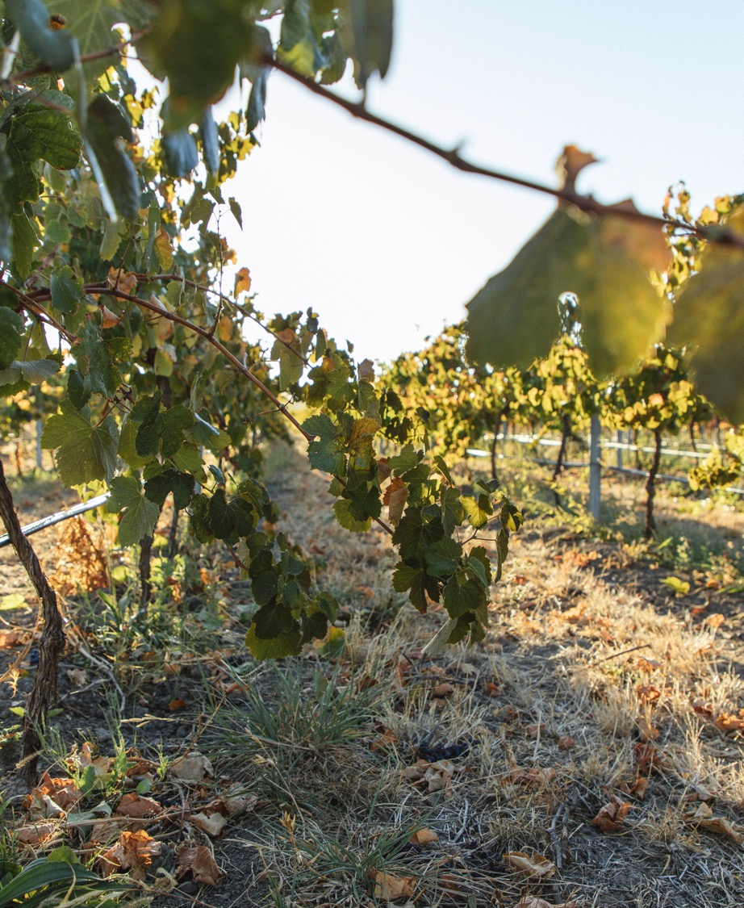
マクラーレン・ヴェール
水資源の管理と再利用に関するケース・スタディ
マクラーレン・ヴェールでは、スプリンクラーや湛水灌漑を四半世紀以上使用せず、水の節約と再利用の両面で最先端の取り組みを行っている。
代替として利用されるもの：
地下の帯水層
自然水を集める地表貯水ダム
廃水処理施設から配管で供給される処理済再生水

Slide 17
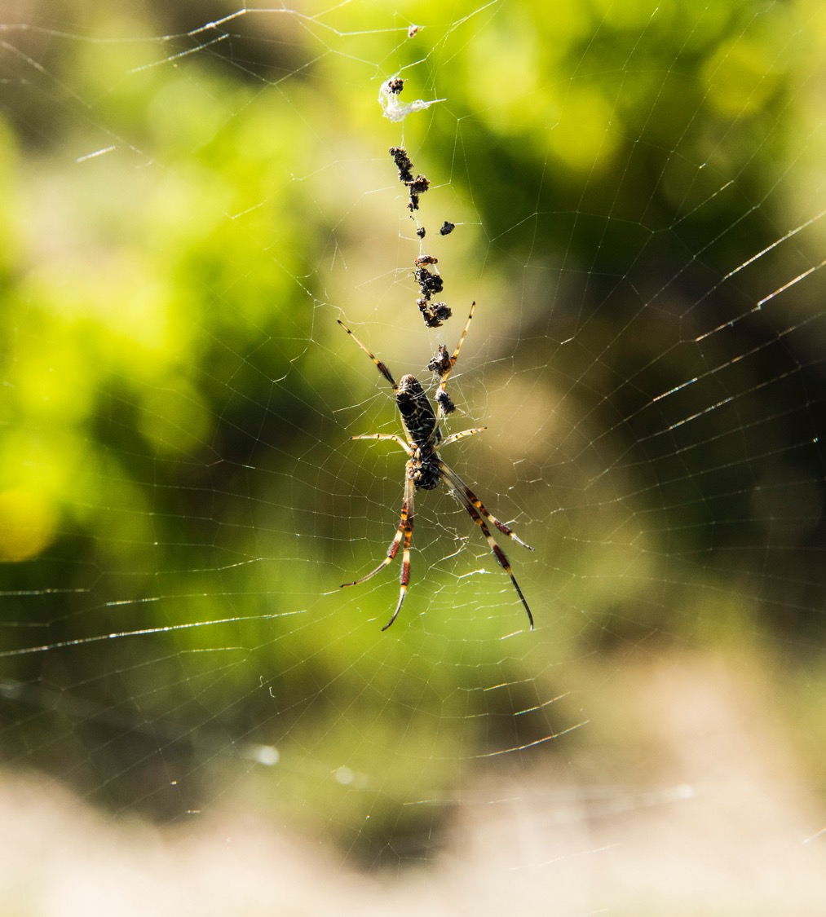
総合的
病害虫・雑草管理
（IPM)
IPMを行うためにオーガニック栽培者が
把握すべきこと:
ブドウ畑の害虫のライフ・サイクル
害虫の個体数
対策として有効な寄生虫や捕食者

Slide 18
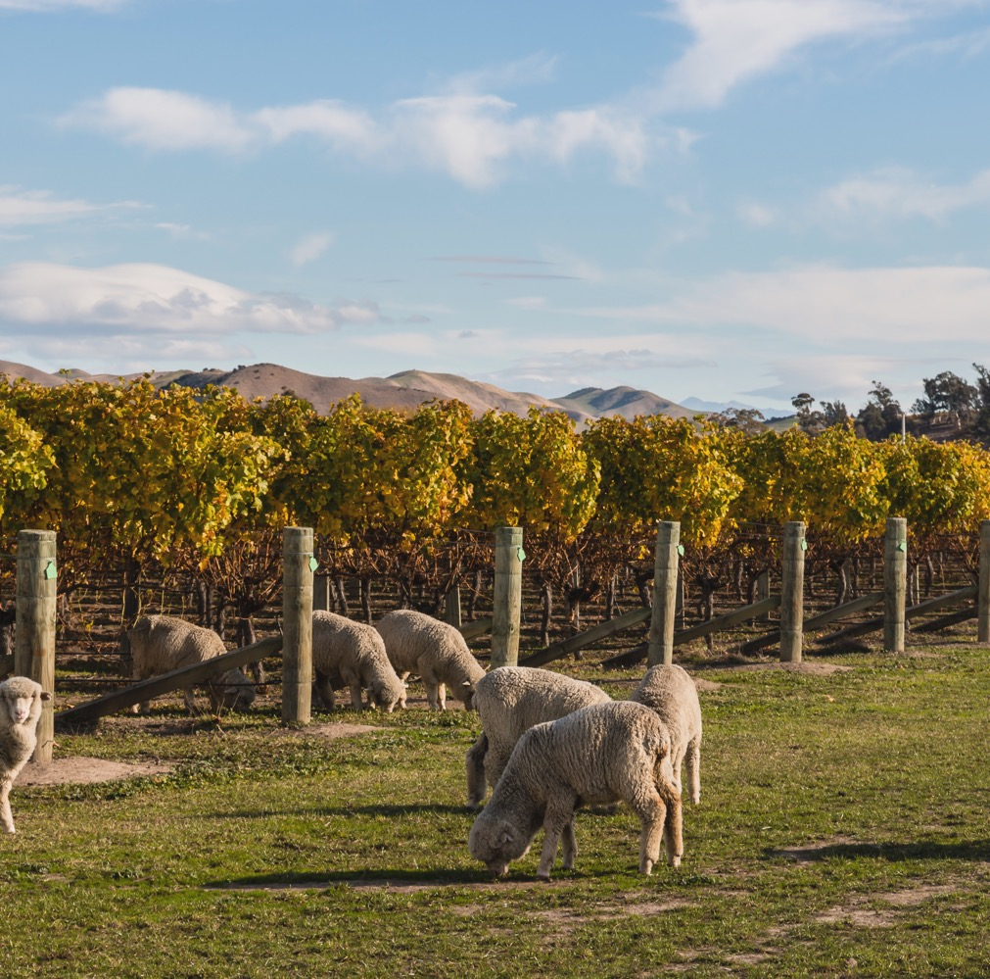
動物の放牧
雑草や冬期の草の量を抑え、除草剤の使用低減
農薬散布や草刈り用トラクターの使用とそれに伴う燃料使用量を削減
動物の糞を堆肥とし、土壌を改良する天然の肥料として活用
Notes:
オーストラリアは隔離された大陸で厳しい検疫が行われている。だがそれでも灰色カビ病のような病虫害は国内でも散見され、ブドウの収量、果実およびワインの品質に深刻な影響を与えている。そのため、これらの病虫害を防除する戦略は重要である。
そのひとつが、ブドウ畑での動物の放牧だ。
その他、薬効範囲の広い殺虫剤を使用せず、最も影響を受ける範囲に絞って散布を行うこと、散布中の気象条件（気温、風速、湿度）をモニタリングすることなどのアプローチがある。

Slide 19
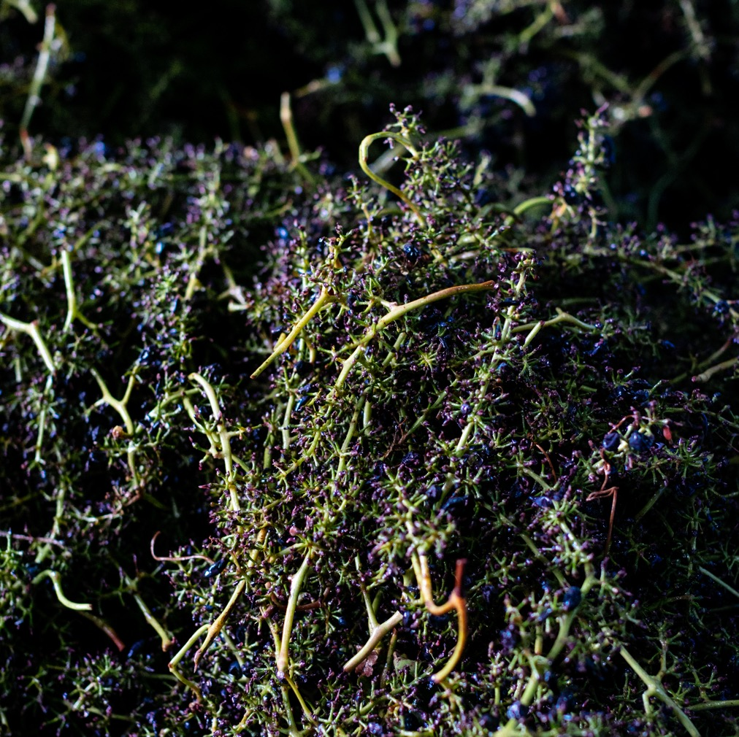
リサイクルと
リユース
ワイナリーで以下の廃棄物を最小限にすることで埋立ゴミの削減を可能に:
ガラスボトル
カートンボックス
紙類
有機固形廃棄物
金属スクラップ
電子機器廃棄物
Notes:
廃水のリサイクルやその他物品の再利用以外にも、埋め立てゴミを最小限にするよう持続可能な方法で処分できる廃棄物はワイナリーやブドウ畑に数多くある。

Slide 20
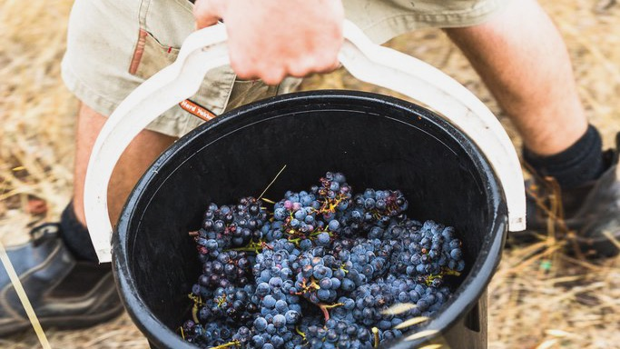
ケース・スタディ
Notes:
ここからは「環境に優しい＝グリーンな」農法やワイン造りを実践している先進的なオーストラリアのワイナリーの例をご紹介する。

Slide 21

ケース・スタディ：テンプル・ブルアー・ワインズの場合
カーボン・
ニュートラルの実現
軽量ボトルへの変更
ソーラー・
パネルの設置
WINES
ブドウ畑内外に
樹木やオーストラリア原生植物を植え付ける。
ワイナリー・オフィスの空調最低温度の引き上げ
TEMPLE BRUER
海外代理店への
航空貨物輸送を中止
冷却操作が
必要な作業の削減
Notes:
ラングホーン・クリークにあるテンプル・ブルアーはオーストラリアで唯一、100％オーガニック認証かつカーボン・ニュートラルなワイナリー。
このワイナリーは、ブドウ畑からワインが流通に乗るまですべての過程で環境保護に重点を置き、その活動1つ1つを通じてこの認証を維持する努力を怠らないことに誇りを持っている。

Slide 22
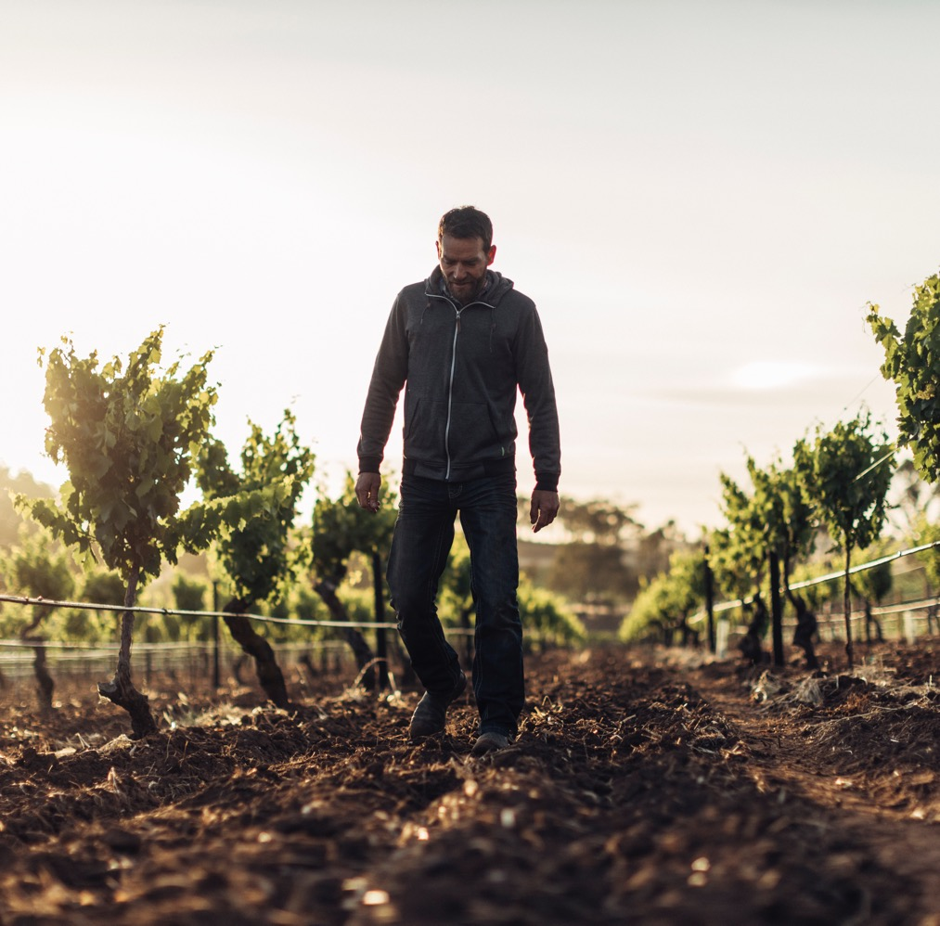
ケース・スタディ：カレスキーの場合
オーガニックおよび
バイオダイナミック農法の採用
雑草を物理的に処理（耕起）することで、
化学肥料を使わずにブドウの樹に自然な栄養を付与。
土壌に堆肥や天然肥料（海藻や岩粉）を使用
バイオダイナミック農法のプレパレーションを土壌やブドウの樹に散布
殺菌剤や殺虫剤ではなく、自然な農薬を使用
Notes:
カレスキーは、オーガニック・バイオダイナミック認証を受けたバロッサ・ヴァレー最古の畑とワイナリーである。
カレスキーのワイン造りのアプローチは、プレミアムワインを造るために土壌とブドウの樹の健康、ブドウの品質、そして最小限の介入の関係性を重視することだ。
バイオダイナミックの観点から、カレスキーでは月の満ち欠けを観察し、月が最適の状態である時期に収穫や滓引きを行うよう努めている。
また、ワイナリーにはソーラー・エネルギー設備が導入され、ワイナリー全体の電力をまかなうに十分な電力を自家発電している。
水の管理にも環境に配慮したアプローチをとっており、25万リットルの雨水タンクを使用してワイナリーおよびブドウ畑にある小屋から水を回収している。

Slide 23

ケース・スタディ：カレスキーの場合
ワイナリーにおける伝統的な介入最小限のアプローチ
タンニン、
酵素、
清澄剤
無添加
滓引きによる自然な清澄化で無濾過を可能に
WINES
KALLESKE’S
一次発酵には天然酵母、
マロラクティック発酵には天然の乳酸菌を使用。

Slide 24
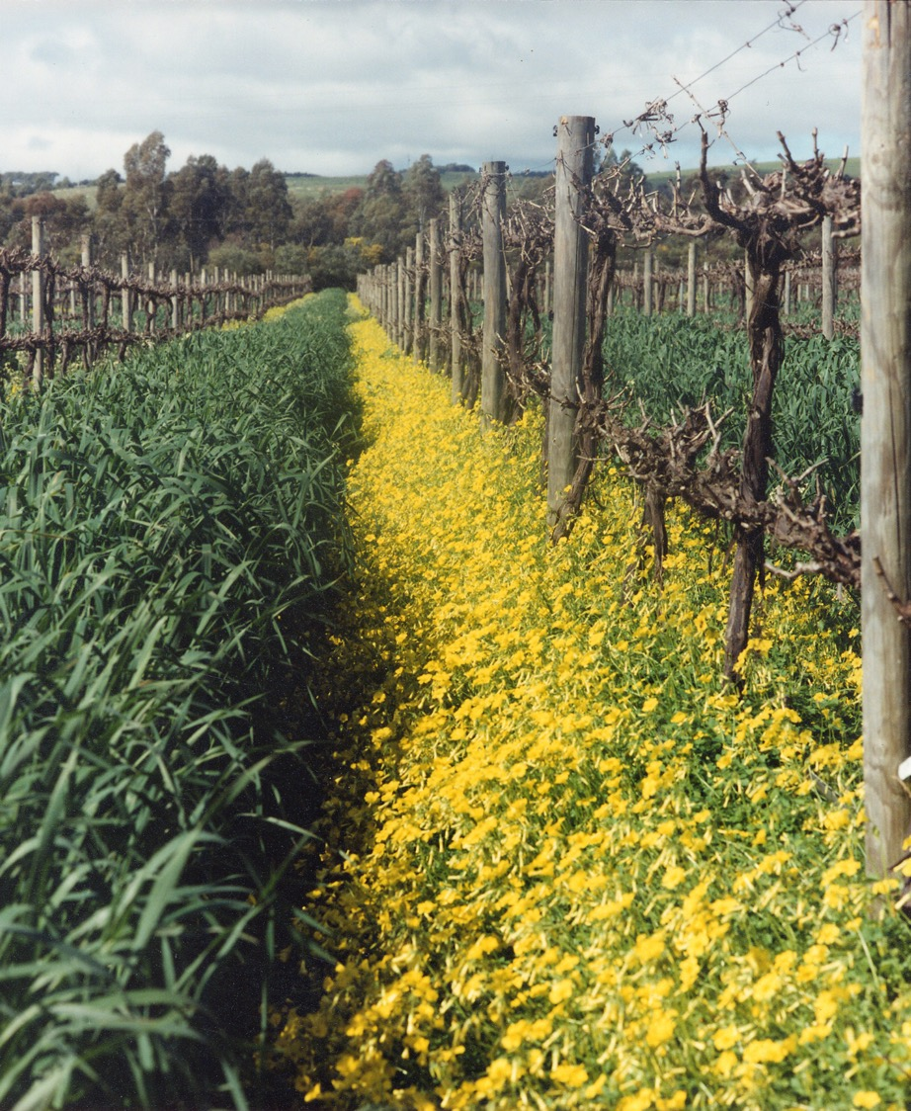
ケース・スタディ：バトル・オブ・ボズワースの場合 オーガニック農法への転換
合成肥料や農薬が登場する以前と同じ方法でブドウ畑を管理
雑草管理にはサワーソブ（雑草と競合する花）を使用。
効率向上と環境負荷低減のために改良された栽培用機械を採用。
大規模な緑化を実施し、問題のある樹木を原生種に植え替え。
Photo courtesy of Joch Bosworth
Notes:
マクラーレン・ヴェールのバトル・オブ・ボズワース・ワイナリーには、数十年前からACOのオーガニック認証を受けている様々な品種のブドウの樹がある。
バトル・オブ・ボスワースがオーガニック認証を取得するまでには毎年の監査と無作為の農産物サンプリングに4年もの歳月を費やした。
かわいらしい黄色い花を咲かせるサワーソブは、雑草の管理に一役買っている。ブドウの樹の休眠期には土壌の水を吸い上げ、ブドウが水を必要とする夏になると枯れるため、ブドウとの共存ができるからだ。

Slide 25
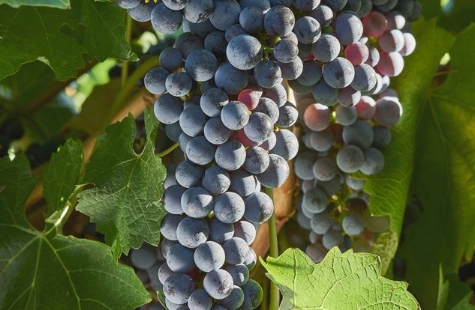
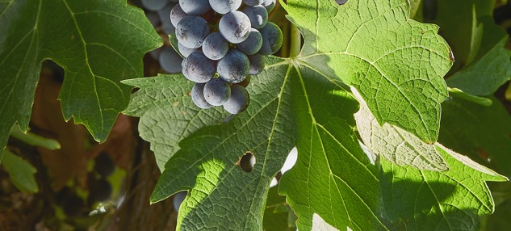
2003
2006
オーガニック認証を取得、バイオダイナミック農法へ転換
カーボン・クレジットを購入し、カーボン・フットプリントを自主的に相殺
ケース・スタディ：カレンの場合 環境に対する取り組みの歴史
1998
2004
2014
オーガニック農法へ転換、暗渠の設置、コンポストおよびカバー・クロップの導入
最初に「カレン」の畑がバイオダイナミック認証を取得、次いで2008年「マンガン」の畑も認証を得る。
45キロワットの太陽光発電システムを設置、カレンの平均消費量のほとんどを自家発電で賄う
Notes:
マーガレット・リヴァーのカレン・ワインズ（Cullen Wines）は、事業のあらゆる場面でサステナビリティを追求し、ブドウ栽培とワイン醸造の各工程が環境に与える影響を軽減するため数々の取り組みを着実に実施している：
- 大半のワインに炭素削減ボトルを使用
- 輸送距離を減らすため、地元で購入したカートンボックスで梱包
- 廃棄物を分別し地元の廃棄物リサイクルプログラムを活用
カレンは、ワイナリーとブドウ畑の両方において、バイオダイナミックと最小限の介入のアプローチを採用：
- 全てのワインは自然発酵
- レストランで使用する野菜はバイオダイナミック菜園で栽培

Slide 26
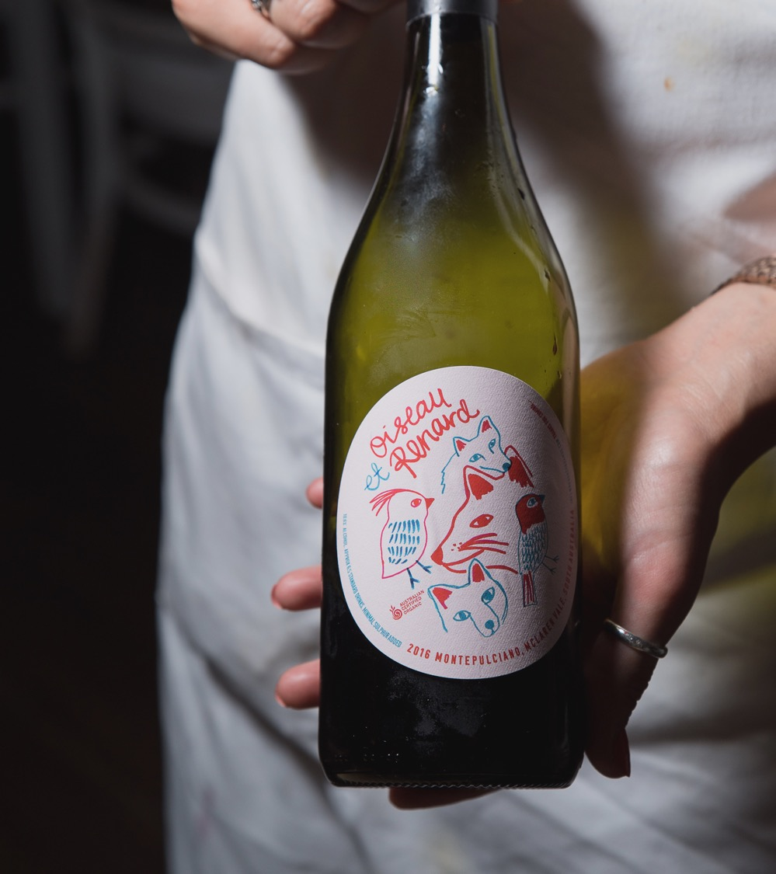
オーストラリアにおける
代替品種の台頭
アルネイス
バルベーラ
フィアーノ
ガメイ
グリューナー・
ヴェルトリーナー
モンテプルチアーノ
ネッビオーロ
ネーロ・ダヴォラ
サンジョヴェーゼ
テンプラニーリョ
トウリガ・ナショナル
ヴェルメンティーノ
Notes:
代替品種とは、オーストラリア全土で広く栽培されている主流品種以外のブドウを指す。
ただし代替品種のワインが必ずしもオーガニックやバイオダイナミックなどであるとは限らない。
代替品種へのワインメーカーの関心は高く、消費者にとってはワインの選択肢を増やし、オーストラリアのブドウ栽培環境の多様化に貢献している。
中でも革新的な生産者たちは、これらの品種がオーストラリアの環境や気候に適しているかどうか、つまり、より環境に優しいかどうかという点まで考慮している。

Slide 27
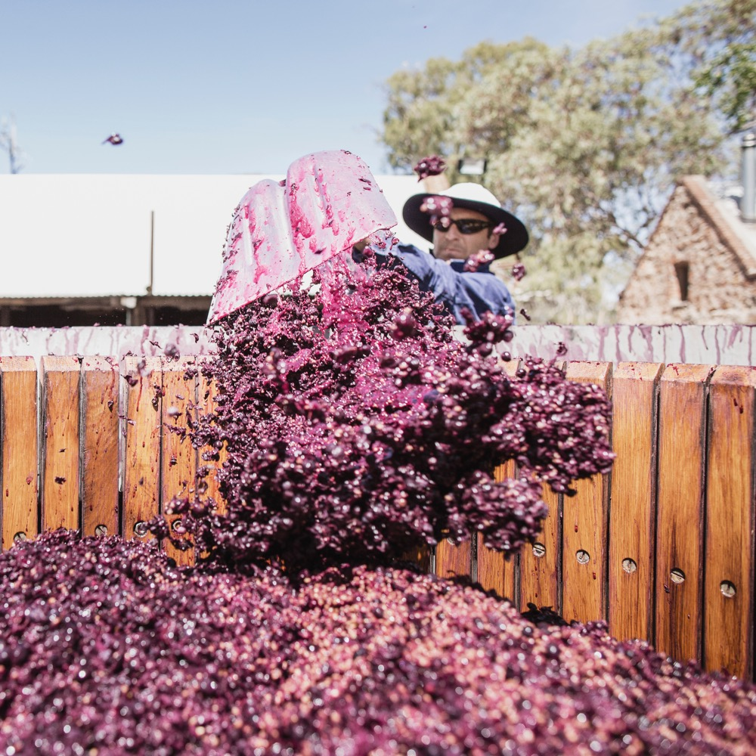
オーストラリアで世代を超えて
受け継がれてきた畑と
栽培・醸造技術の継承
来るべき未来に備え
耐えること、
そして楽しむこと
Notes:
ワインの消費者も生産者も、信頼性、個性、土地の表現をますます求める傾向がある。
その一環としてブドウの栽培方法をオーガニックやバイオダイナミックなど、より環境に優しいものに変えるワイナリーが増えている。 これらの取り組みは何世代にもわたって受け継がれてきたこの国のブドウ畑や栽培・醸造の手法を、今後長く存続させることにもつながる。
ワイン生産者が自分たちの土地をより深く理解するようになり、消費者がワインの品質や選択肢にどん欲になるということは、伝統的な技術を尊重しながら常に革新的な方法を模索する好奇心旺盛なワイン生産者がオーストラリアワインの未来をけん引していくようになることを意味するだろう。

Slide 28
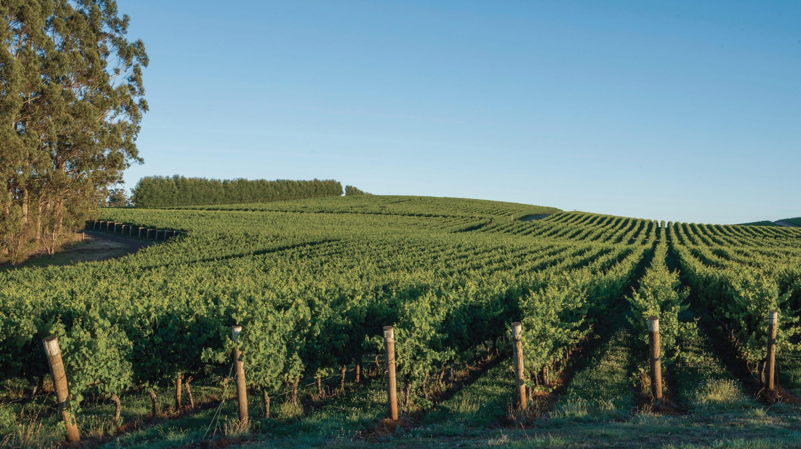
THANK YOU
ありがとうございました

